Slide 1
Падеж имён существительных
Телелюхина Наталья Анатольевна
учитель начальных классов
«СОШ в п. Маяковское»

Slide 2

Работа с пословицей
"Каждый день жизнь прибавляет
частицу мудрости"
Как вы ее понимаете?

Slide 3

Загадки
Предлогов с детства не люблю,
С собою рядом не терплю.
Мои вопросы – кто? и что? –
Ни с чем не спутает никто!
Именительный падеж
Кого же нет? Я очень беспокоюсь,
Чего же нет? Отправлюсь я на поиск.
Прошу друзья, скорее помогите!
И как зовут меня скажите
Родительный падеж

Slide 4
Я работаю старательно.
Кому отдать? К чему призвать? –
Лишь только я могу сказать.
С предлогом "к" порой дружу,
Но и один гулять хожу.
Дательный падеж
Кого винить, мне видно сразу!
Пусть каждый здесь Запомнит эту фразу.
Ведь я важней министра! Все это знают тут!
А ну скорей скажите, как меня зовут?
Винительный падеж

Slide 5
Творите – чем? Творите – с кем?
Я подскажу вам – нет проблем!
Предлогам "перед", "под" и "над"
В любой момент я очень рад.
Творительный падеж
Мне без предлогов свет не мил.
Пусть будет "в", и "о", и "при" –
Ты их случайно не сотри!
Тогда смогу я рассказать,
О чем мечтать и в чем гулять
Предложный падеж

Slide 6
Поставь слова в нужную форму, обозначь окончание и определи падеж
Р. п.
тень от (сосна)
от (чего?) от сосны
Р. п.
конверт для (письмо)
для (чего?) для письма
Р. п.
стоять у (доска)
у (чего?) у доски
Р. п.
добраться до (дом)
до (чего?) до дома
Р. п.
уехать без (друзья)
без (кого?) без друзей
Р. п.
коробка из (картон)
из (чего?) из картона

Slide 7

Физминутка

Slide 8
Работа в парах стр. 23 упр. 2
Выпишите слова в форме родительного падежа
Из (чего?) веснушек и хлопушек
- - - - - - - - - - - - - - - -
Из (чего?) линеек и батареек
- - - - - - - - - - - - -
Из (чего?) цветочков и звоночков
- - - - - - - - - - - - - - - -
Из (чего?) из тетрадок и переглядок
- - - - - - - - - - - - - - - - - - -

Slide 9
Игра «Рассуждай-ка» упр. 3
Машины едут (по чему?)
по реке
по полю
по дороге
по воде
Ребята готовятся (к чему?)
к уроку
к празднику
к соревнованию
Каждому вручили (по чему?)
по мячу
по карандашу
по подарку
Дательный падеж

Slide 10
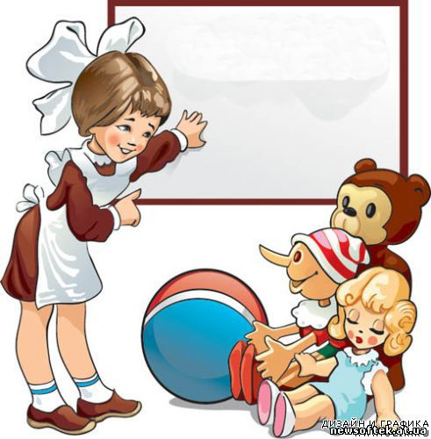
Словарный диктант
а
е
а
е
н
Газ__та, к__ртоф__ль, комн__та, медл__н__о,
м__рковь, п__сок, р__бота, м__г__зин, гру___а
е
о
е
а
а
а
пп

Slide 11
ИГРА «Собери слова нужного падежа» (на доске)
Родительный
Дательный
Винительный
Творительный
Предложный
на полянке, о грибочке, в дороге, из чащи, от радости, без помощи, по дороге, по тропинке, к бабушке, в огороде, на грядке, в рядочке, из моркови, около изгороди, у мышки, по арбузу, к ягоде, по кукурузе, у яблони, из малины, для земляники, на груше, об урожае, в деревне, по ягоде, к сирени, по вишне, у речки, для Тани, из глубины, по воде, по глупости, к рыбке, о лодке, об улове, при встрече.

Slide 12

Итог урока
МОЛОДЦЫ!!!

